Slide 1
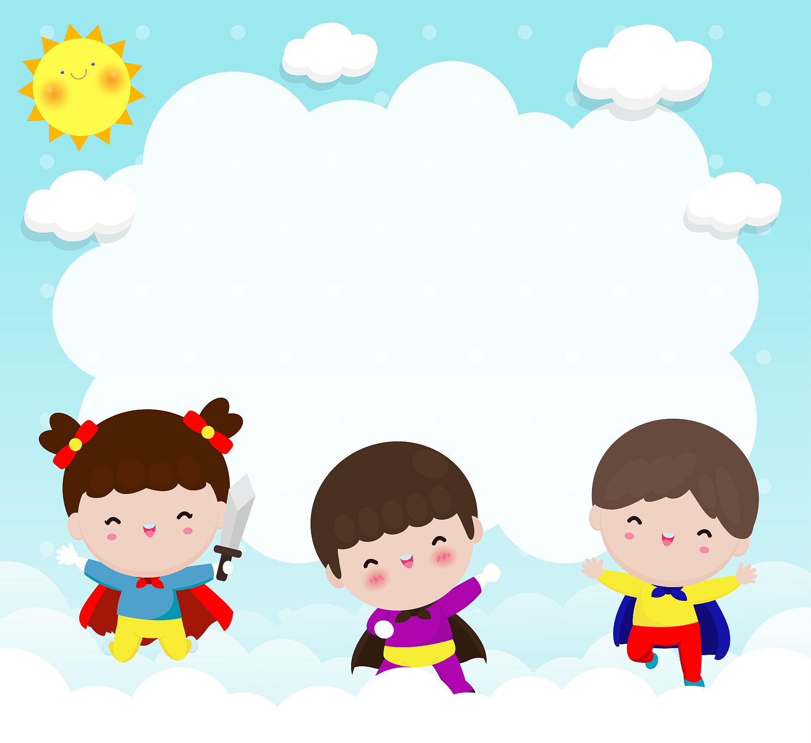
赶走“小坏蛋”
—— 宝宝健康小卫士 ——
✨ 守护成长第一步，一起变身打败病毒的超级小英雄！ ✨
Notes:
小朋友们，大家好！欢迎来到今天的健康小课堂。今天，我们要一起学习如何赶走那些让我们生病的“小坏蛋”，变身成为保护自己的健康小卫士！你们准备好了吗？让我们一起开始这段奇妙的旅程吧！

Slide 2



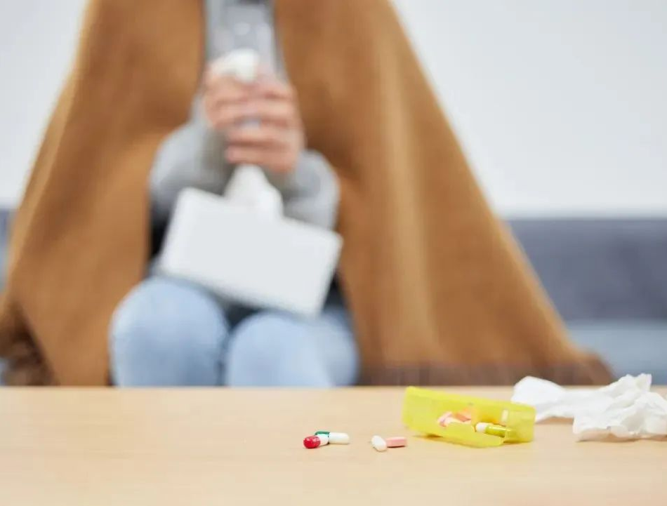



被“登革热”小怪兽咬了会怎样？
小心！带病毒的“花蚊子”可不是闹着玩的，身体会发出这些警报信号 ⚠️
突然发高烧
剧烈头痛
体温会像小火炉一样突然飙升，烧得迷迷糊糊，浑身都滚烫烫的，让人特别难受。
脑袋就像被小锤子“咚咚咚”地敲打着，昏昏沉沉，连抬头的力气都快没有了。
骨痛肌肉痛
皮肤出红疹
全身的骨头和肌肉都在“抗议”，感觉像是被人用力拧成了麻花，动一下都钻心地疼。
身上会悄悄长出许多红色的小点点，痒痒的，看起来还有点吓人，这是身体在求救呢！
温馨小提示：
一旦出现这些症状，一定要马上告诉爸爸妈妈，及时去看医生哦！
Notes:
如果被带病毒的花蚊子咬了，我们可能会突然发高烧，头很痛，骨头和肌肉也会很痛，身上还会长出小红点点。这非常难受，所以我们一定要保护好自己！

Slide 3





怎么赶走“登革热”小怪兽？
登革热由“花蚊子”传播，学会这4招，轻松守护全家健康！
清理积水源头
穿好防护装备
定期检查家里的瓶瓶罐罐、花盆底托，及时倒掉积水。不给蚊子繁殖的机会，从根源上切断登革热传播！
去公园、草地玩耍时，记得穿上浅色的长袖衣裤。物理防护最安全，让“花蚊子”找不到下口的地方！
安睡防护蚊帐
主动驱离蚊子
💡 敲黑板：积水是蚊子的温床！
不管是花盆托盘还是废弃瓶子，只要有积水，就可能成为蚊子妈妈的“育儿房”，一定要及时清理哦！
晚上睡觉前挂上蚊帐，就像给小床加了一层“隐形防护罩”。既透气又安全，一觉睡到自然醒不被打扰！
一旦看到“花蚊子”出没，不要犹豫，轻轻挥赶或者使用电蚊拍消灭它，不给它叮咬我们的任何机会！
Notes:
那怎么赶走花蚊子呢？我们要清理家里的积水，不给蚊子安家。出去玩的时候穿上长袖长裤，晚上睡觉挂蚊帐。这样，花蚊子就叮不到我们啦！

Slide 4
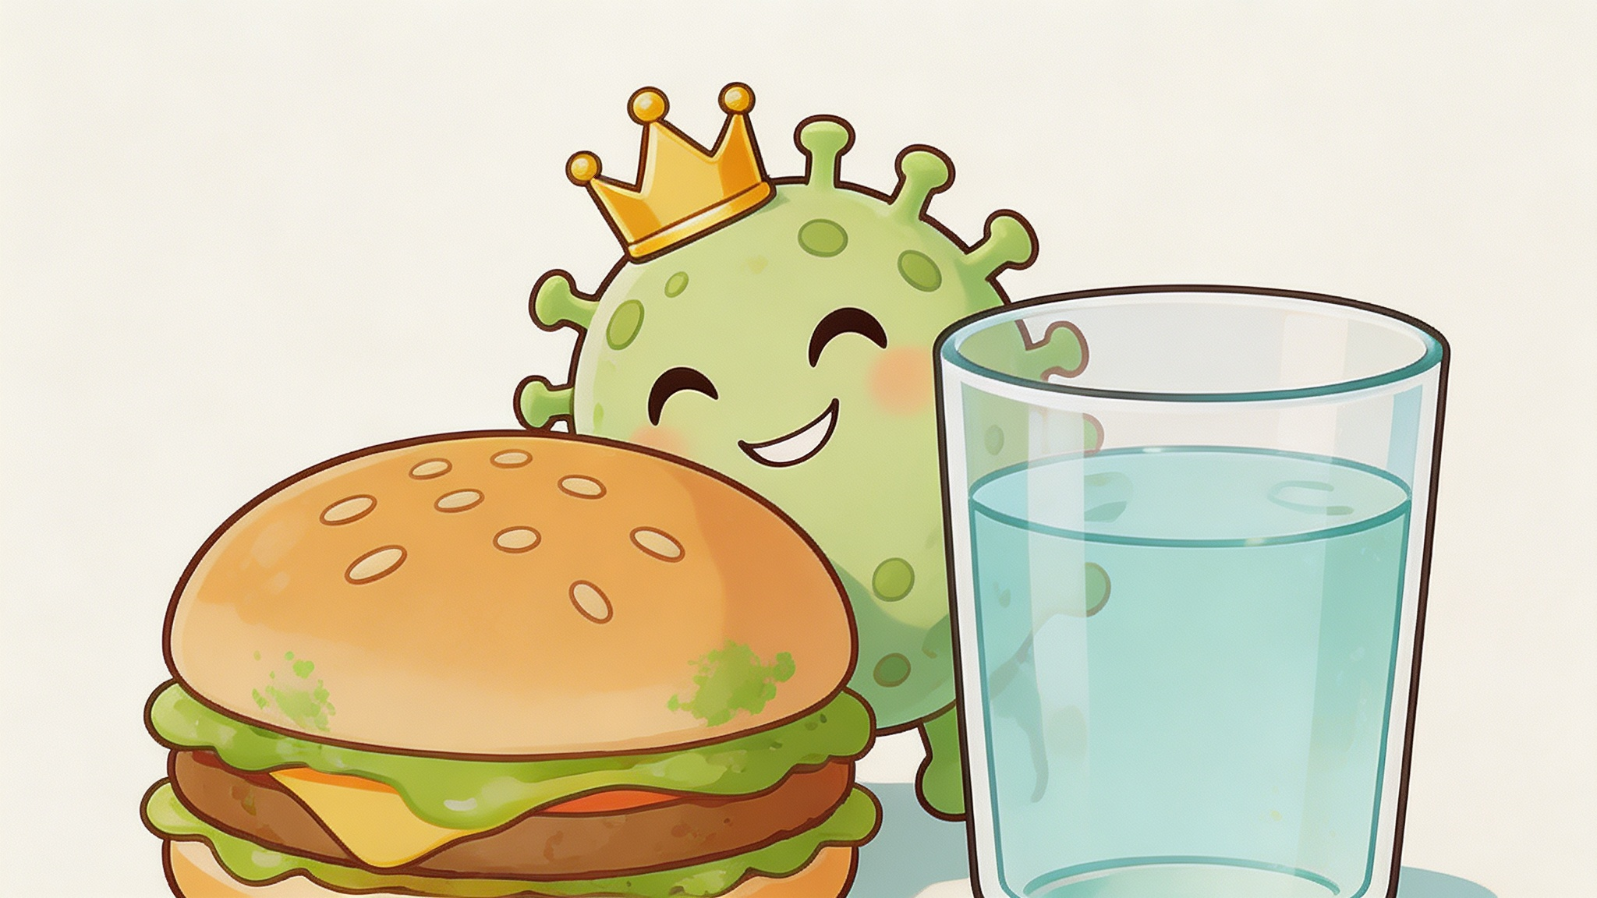
第二章：诺如病毒——
“上吐下泻”的捣蛋鬼
诺如小档案：超级调皮的“隐身怪”
它是个无孔不入的超级捣蛋鬼！特别喜欢藏在没洗干净的水果、没煮熟的食物里，或者悄悄躲在被污染的玩具、桌子和门把手上。
如果我们摸了这些被它占领的东西，又忘记洗手就拿东西吃，它就会趁机溜进我们的肚子里，开始大闹天宫啦！
💡 小提示：它可是“病从口入”的头号选手，勤洗手是打败它的最好办法哦！
⚠看！它就躲在汉堡和水杯后面偷偷看你呢！
千万不要被它的可爱外表骗啦！
Notes:
现在我们来认识第二个“小坏蛋”——诺如病毒！它是个捣蛋鬼，喜欢藏在不干净的食物和玩具上。如果我们用脏手吃东西，它就会跑进我们的肚子里捣乱！

Slide 5

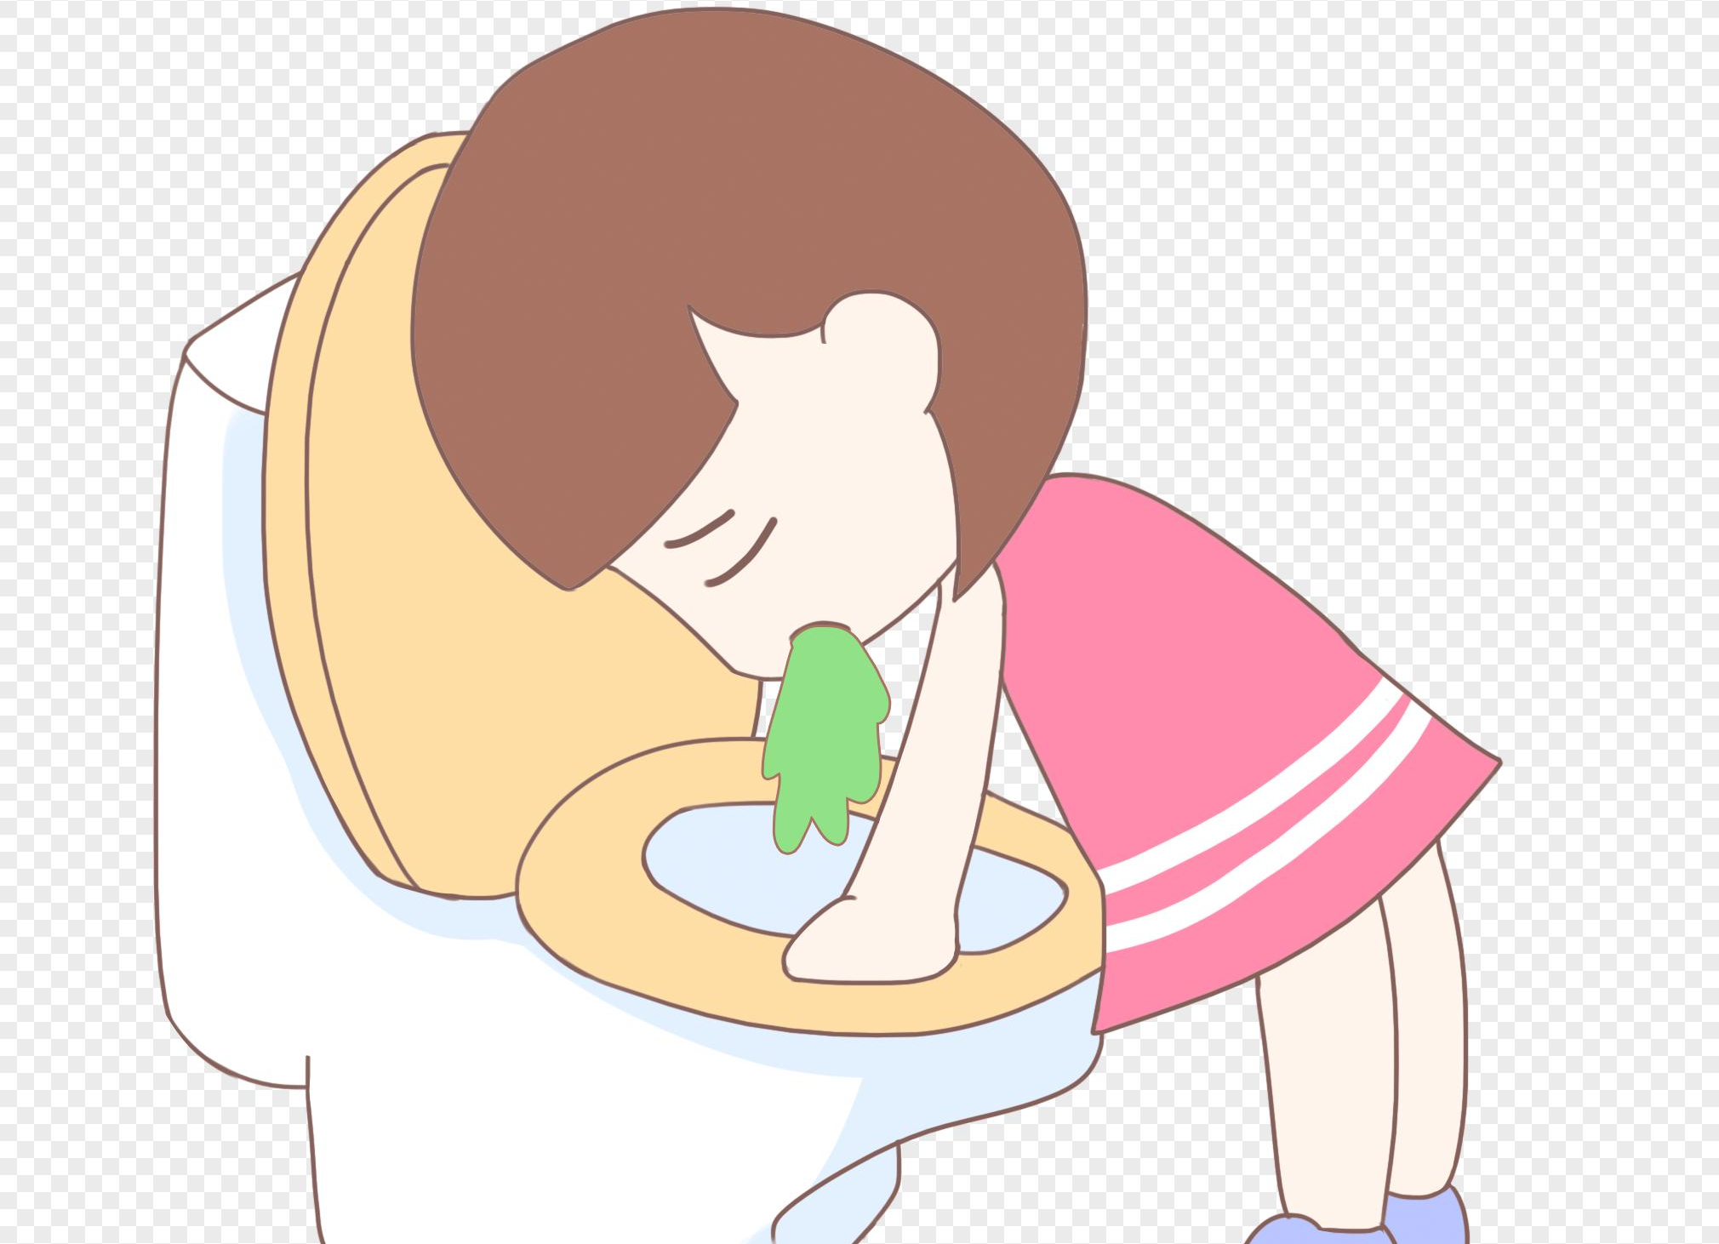



“诺如”捣蛋鬼会让我们怎么样？
这个调皮的“诺如”病毒藏在肚子里捣乱，身体会立刻发出这些难受的“警报”：
突然想吐，止不住的恶心
感觉胃里翻江倒海，毫无征兆地“哇”一下就吐出来了，把吃进去的东西都吐光光。
肚子“咕噜噜”，剧烈疼痛
就像有只小怪兽在肚子里乱撞，一阵一阵的绞痛，疼得让人直不起腰来。
疯狂拉肚子，像“蛋花汤”
频繁跑厕所，拉出来的便便像蛋花汤一样稀，身体会因为脱水变得特别虚弱无力。
重要提醒：
一旦出现这些症状，要马上告诉爸爸妈妈，及时休息和补充水分哦！
Notes:
如果被诺如病毒缠上，我们会突然想吐，肚子好痛，还会不停地拉肚子。这非常难受，所以我们一定要勤洗手，不吃不干净的东西！

Slide 6
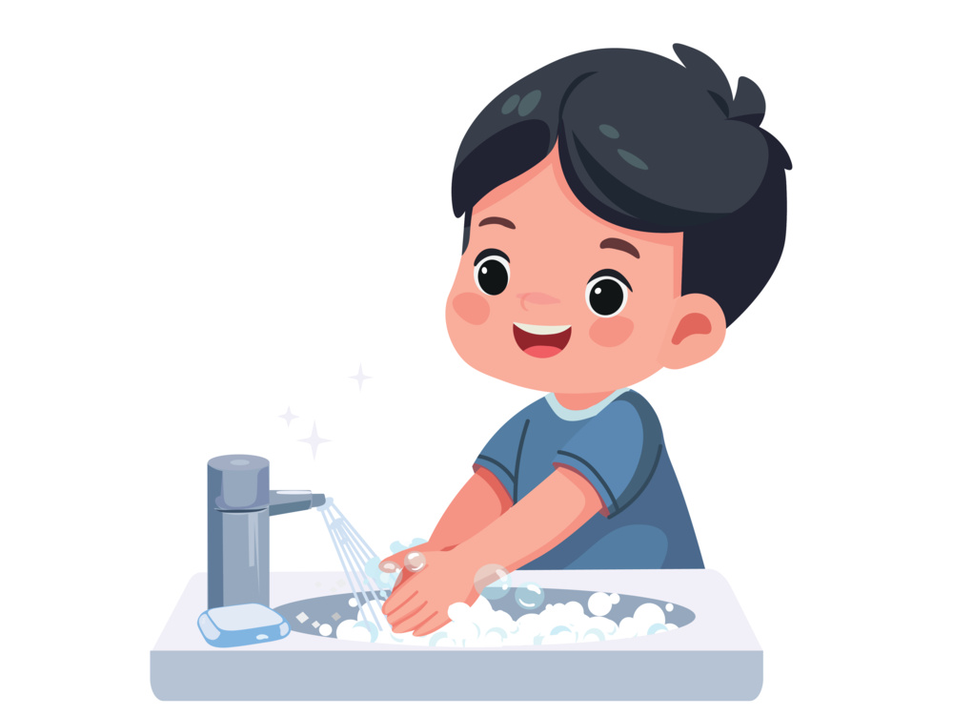




怎么赶走“诺如”捣蛋鬼？
守护小朋友的健康，这 4 个小妙招一定要记牢哦！
认真洗手
不吃生冷食物
饭前便后、出去玩回家，一定要用肥皂和流动水好好搓洗小手，不给病毒留机会！
没煮熟的海鲜、没洗干净的水果不要吃哦，这些地方很容易藏着“诺如”小坏蛋！
多喝白开水
环境要消毒
✨ 认真洗手是第一关！
看！像这个小朋友一样，用肥皂和流动水，把手上的“诺如”捣蛋鬼都洗跑～
生水里面可能有看不见的病毒，一定要喝烧开过的水，让热水把病毒消灭掉！
如果有小伙伴生病了，老师会用专门的消毒液擦拭桌面和玩具，保持环境干干净净。
Notes:
怎么赶走诺如病毒呢？最重要的就是认真洗手！饭前便后都要洗。还要记住，不吃生冷食物，不喝生水。这样，病毒就没有机会进入我们的身体啦！

Slide 7
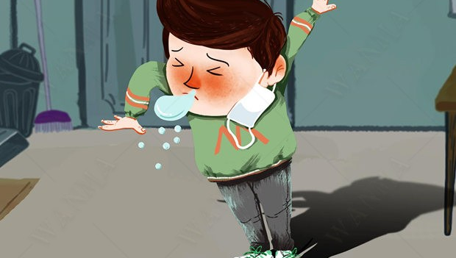
第三章：流感——“阿嚏”满天飞的感冒大魔王
警惕！看不见的“隐形杀手”正在悄悄靠近...
“流感”大魔王可比普通感冒厉害多啦！它最擅长玩“躲猫猫”的游戏，总喜欢偷偷藏在感冒病人的口水沫沫里。
当病人咳嗽、打喷嚏时，这些带着病毒的小沫沫就会像小火箭一样飞到空气里，一旦被我们不小心吸进鼻子里，身体的“健康防线”就会被攻破，我们就会发烧、头疼，难受得不得了！
看！喷嚏里藏着好多“病毒小坏蛋”！
💡 防护小妙招：在人多的地方记得戴好口罩，就能像盾牌一样，把这些坏病毒统统挡在外面，保护我们不生病哦！
所以打喷嚏时，一定要用手肘捂住嘴巴，别让它们跑出来！
Notes:
接下来是流感大魔王！它藏在感冒病人的口水沫沫里，当别人打喷嚏时，病毒就会飞到空气里，我们吸进去就会生病。所以在人多的地方要记得戴口罩哦！

Slide 8


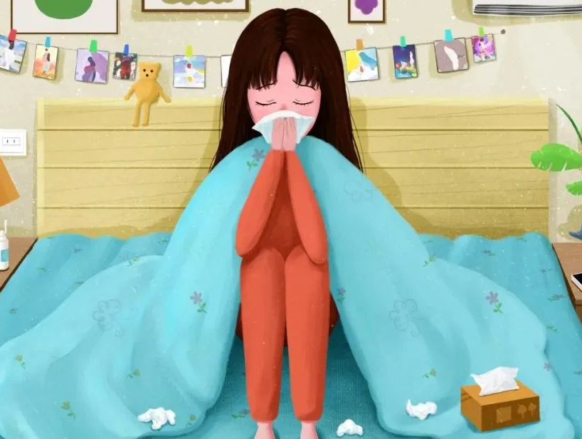


“流感”大魔王会让我们怎么样？
被流感大魔王击中，身体会立刻亮起“红灯”，发出这些难受的信号：
突然发高烧
咳嗽喉咙痛
体温会“噌”地一下升得很高，脸蛋烫烫的，整个人晕乎乎，像揣了个小火炉在身上。
喉咙里像卡了小刺一样又干又痒，忍不住一直咳嗽，连咽口水都觉得痛痛的。
鼻涕喷嚏连环击
全身软趴趴
鼻子酸酸的止不住流清水，“阿嚏！阿嚏！”打个不停，抽纸用得比火箭还快！
连最喜欢的玩具都不想碰啦，眼皮重得像挂了铅球，只想躺在床上呼呼睡大觉。
⚠️ 一定要做好防护，别让流感大魔王找上门哦！
勤洗手、戴口罩，做健康的小卫士～
Notes:
得了流感，我们会突然发高烧，咳嗽、喉咙痛，还会不停地打喷嚏、流鼻涕，全身都没力气。所以我们要好好保护自己，不让流感大魔王靠近！

Slide 9

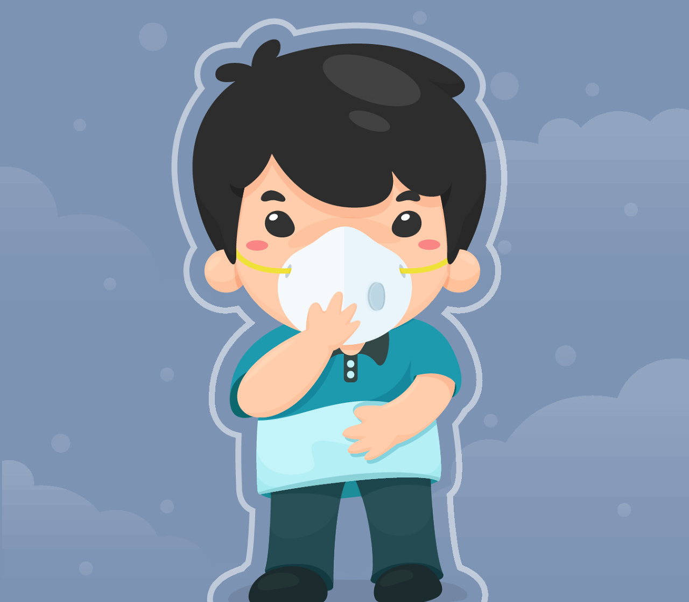


怎么赶走“流感”大魔王？
流感不可怕，做好这4件小事，轻松变身健康小卫士！
打疫苗：最强魔法！
戴口罩：隐形护盾！
每年秋天，记得去打流感疫苗哦！这是保护我们最厉害的魔法，能让身体提前认识病毒，建立坚固的防御工事。
在商场、地铁等人多的地方，一定要戴上口罩。它就像给鼻子和嘴巴穿上了防护罩，把坏病毒统统挡在外面。
勤通风：空气换新！
多喝水：养足精神！
每天打开窗户，让新鲜空气进来转圈圈！把藏在屋子里的病毒都赶出去，保持空气清新，病毒就很难藏起来啦。
每天喝足白开水，保证充足的睡眠，养足精神！身体棒棒的，免疫力UP UP，病毒就不敢轻易来打扰我们啦。
✨ 做好防护，我就是健康小超人！
Notes:
赶走流感大魔王的最好方法就是打疫苗！另外，在人多的地方要戴口罩，家里要勤开窗通风，还要多喝水、多休息，这样身体才会棒棒的！

Slide 10

第四章：肺炎——藏在肺里的“小火苗”
那些关于“呼吸小海绵”的小秘密，你知道吗？
小心！“肺炎小怪兽”正在搞破坏！
我们的身体里住着两片像海绵一样的肺，它们是负责呼吸的小功臣。可偏偏有一种叫“肺炎”的小怪兽（可能是细菌，也可能是病毒），最爱跑到肺里“点火”，把好好的肺变成闷热的“小火炉”！
它特别狡猾，总爱在我们感冒、身体抵抗力变弱的时候悄悄偷袭，让我们咳嗽、发烧，浑身不舒服。
防偷袭小妙招：
换季降温或感冒时，一定要多喝温水、好好休息，增强身体抵抗力，别给“肺炎小怪兽”可乘之机哦！
Notes:
我们的肺就像两块小海绵，帮助我们呼吸。肺炎小怪兽会跑到肺里点火，让我们的肺变成“小火炉”。特别是在我们感冒的时候，一定要小心它来偷袭哦！

Slide 11
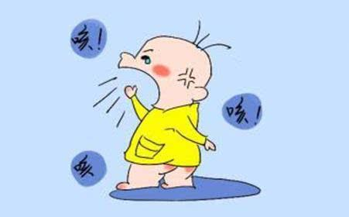


“肺炎”小火苗会让我们怎么样？
肺里“着了火”，身体会立刻发出这些红色警报，小朋友们要警惕哦！
疯狂咳嗽，还有“黄浓痰”
不仅仅是干咳哦，会咳出黄黄的、黏黏的浓痰，就像肺里有脏东西想咳出来一样，而且停不下来。
持续发高烧
喘不上气来
体温像小火山一样，一直居高不下，浑身滚烫，感觉头重脚轻，浑身没力气。
总觉得空气不够用，胸口一上一下起伏很大，就像刚跑完百米冲刺一样难受。
就像这个小朋友一样，一直咳咳咳，
就是身体在喊救命啦！
💡 温馨小贴士：如果出现了上面这些情况，一定要马上告诉爸爸妈妈，及时去看医生，保护好我们的小肺肺！
Notes:
如果肺里着了火，我们会不停地咳嗽，而且咳出来的痰是黄黄的、黏黏的。还会发烧，感觉呼吸很困难。所以我们一定要好好保护自己的肺！

Slide 12
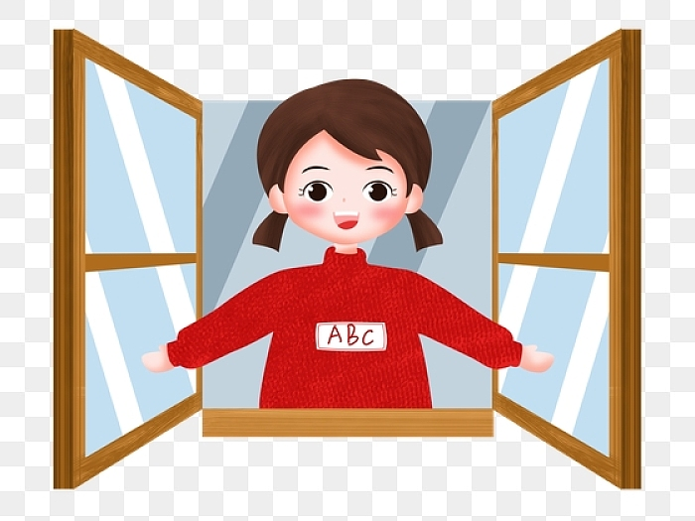



怎么赶走“肺炎”小火苗？
简单四招，轻松守护肺部健康，做自己的小卫士！
及时打疫苗
预防小感冒
有一种“肺炎疫苗”，能为我们的肺部穿上一层坚固的保护衣，帮助身体有效抵御肺炎病菌的侵袭。
天气冷热要及时添减衣服，要是不小心感冒了，一定要好好休息，别让感冒病毒趁机变成肺炎哦！
避开人潮处
多多喝温水
空气不流通的拥挤场所藏着很多病毒，很容易被传染。尽量少去这些地方，能大大降低生病的风险。
每天多喝温水，不仅能补充水分，还能帮助我们把喉咙里的痰咳出来，保持呼吸道畅通无阻。
开窗通风，保持空气清新，也是预防肺炎的好方法哦～
Notes:
要赶走肺炎小火苗，我们可以打肺炎疫苗。平时要注意预防感冒，不去人多的地方，还要多喝水，这样才能把痰咳出来，保护我们的肺。

Slide 13
第五章：水痘
长满“水晶泡泡”的痒痒怪来啦！
水痘痒痒怪的“恶作剧”套路
它可是个超调皮的小家伙！平时总爱躲在水痘病人咳嗽的飞沫里，或者偷偷藏在水泡的液体中。只要我们不小心和长水痘的小朋友近距离玩耍、接触，这个“小坏蛋”就会趁机溜进我们的身体里，让我们也长出痒痒的“水晶泡泡”哦！
💡 防骗小锦囊：如果身边有小朋友长水痘了，记得保持安全距离，不要接触他们的水泡，更要勤洗手，这样就能把痒痒怪拒之门外啦！
Notes:
看，这个是水痘痒痒怪！它会藏在长水痘的小朋友咳嗽的沫沫里，或者水泡的液体里。如果我们和长水痘的小朋友玩，就很容易被传染哦！

Slide 14
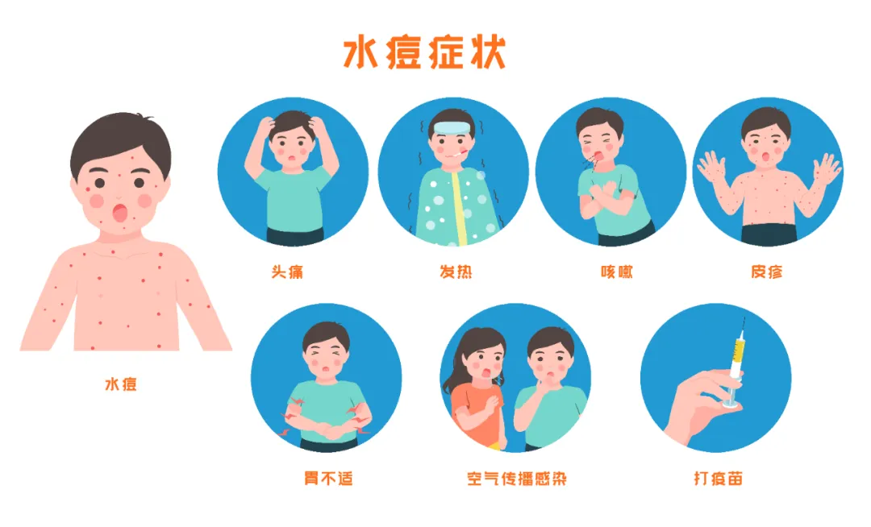


“水痘”痒痒怪会让我们怎么样？
被调皮的痒痒怪缠上，身体会发出这些有趣又难受的“小警报”哦！😜
警报一：冒出“小红点”
身上、脸上，甚至嘴巴里，都会悄悄长出红色的小点点，就像不小心撒了一把小红豆在身上，摸起来还有点凸凸的。
警报二：变身“水晶泡”
小红点会慢慢“长大”，变成亮晶晶的小水泡，像一串串透明的水晶挂在身上，看起来亮晶晶的，但千万不要戳破它哦！
警报三：超想“挠痒痒”
这些小水泡藏着“痒痒魔法”，就像有小虫子在身上爬，让人总想忍不住伸出小手去抓一抓，越抓越痒！
小朋友的“水痘小秘籍”
就算再痒也千万不能用手抓哦，不然会留下小疤痕，变成小花猫脸啦！要乖乖听医生的话擦药膏哦。
Notes:
如果长了水痘，我们身上、脸上会先长出红色的小点点，然后变成亮晶晶的小水泡，特别痒！但是记住，千万不能用手抓哦，不然会留下小疤痕的！

Slide 15
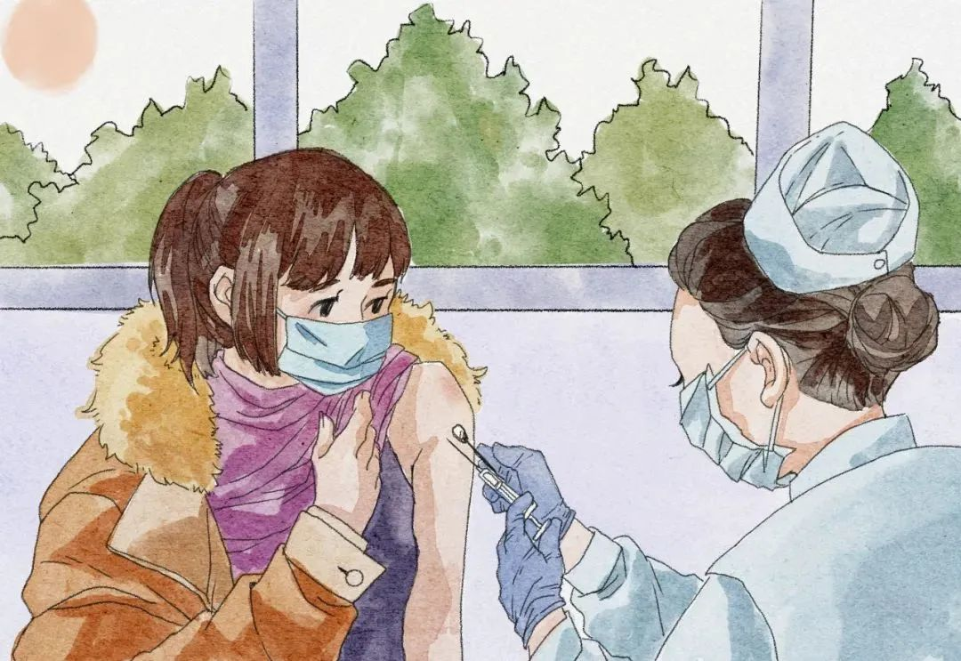


怎么赶走“水痘”痒痒怪？
小朋友们的水痘防护小妙招，轻松告别痒痒烦恼，做健康小卫士～
打疫苗（首选）
不去串门
接种水痘疫苗是最有效的预防手段，能大大降低被“痒痒怪”找上门的概率哦！
班里有小伙伴长水痘时，先暂时保持距离，等他完全康复后再一起快乐玩耍吧！
剪短指甲
好好休息
疫苗是预防水痘的第一道防线！按时接种疫苗，能让我们的身体产生“防护罩”，把痒痒怪挡在门外～
就算很痒也不能抓挠哦！剪短指甲能避免抓破水痘留疤，做个爱护皮肤的乖宝宝。
不小心长水痘也别怕，在家多喝水、多休息，让身体快快恢复元气，打败病毒！
Notes:
预防水痘最好的方法就是打水痘疫苗！如果班里有小朋友长水痘了，我们要暂时不和他玩。长水痘的时候要剪短指甲，忍住不抓，好好在家休息。

Slide 16


第六章：麻疹
—— “红色疹子”大游行，来势汹汹要小心！
警惕！麻疹大魔王的“偷袭”手段
这个坏家伙的传染性超级强！它总爱偷偷藏在病人的鼻涕和口水沫沫里，只要和生病的小朋友说说话、一起玩耍，就很容易被它“盯上”啦。它最喜欢欺负那些还没有打过麻疹疫苗的小朋友，一旦被缠上，可就麻烦咯！
小卫士锦囊：按时接种麻疹疫苗，就是打败“红色疹子”大魔王最厉害的魔法盾牌！只要做好防护，就不用怕它的偷袭啦～
Notes:
麻疹大魔王传染性非常强！它藏在病人的鼻涕和口水沫沫里，只要和病人说话就可能被传染。所以，没有打过麻疹疫苗的小朋友一定要小心！

Slide 17


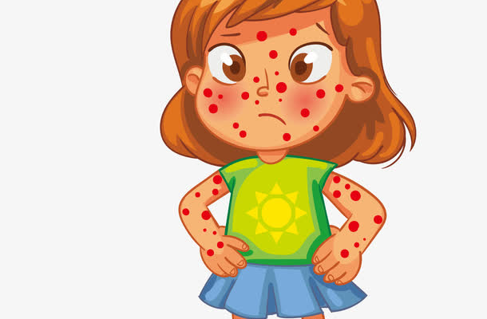

“麻疹”大魔王会让我们怎么样？
它会让我们经历一场难受的“症状三部曲”，快一起来了解，提前做好防护吧！
第一步：先发烧
第二步：再出疹子
就像得了重感冒，会连续烧好几天。还会咳嗽、流鼻涕，眼睛也变得红红的、水汪汪的，特别不舒服！
烧了几天后，身上会从耳朵后面开始，长出红色的小点点，然后慢慢蔓延到全身，又痒又难受，太折磨人啦。
第三步：最后消退 —— 雨过天晴啦
别太担心，这是身体在打败病毒！等疹子全部出完，烧就会慢慢退掉，身上的小红点也会一点点消失。记得这期间一定要好好休息，乖乖听医生的话哦。
看！得了麻疹的小朋友满脸都是红疹子，多难受呀，我们一定要做好防护，远离“麻疹大魔王”！
Notes:
得了麻疹，我们会先发烧，像重感冒一样，然后身上会从耳朵后面开始长出红色的小点点，慢慢蔓延到全身。等疹子出完，烧就退了。

Slide 18



怎么赶走“麻疹”大魔王？
别担心，我们准备了三个超厉害的魔法小妙招，轻松打败它！
魔法一：接种疫苗（最强防御！）
打“麻腮风疫苗”是打败麻疹大魔王的终极武器！它能让我们的身体提前产生“抗体护盾”，这可是目前公认最有效、最直接的预防方法哦，一定要记得按时接种呀～
魔法二：远离“红疹子”朋友
魔法三：日常防护小护盾
麻疹大魔王会通过飞沫悄悄传播！如果看到有小朋友身上长了很多红疹子，记得保持安全距离，不要近距离接触，避免被大魔王“盯上”啦。
勤洗手、出门戴口罩，这些都是超简单的防护小魔法！它们就像给身体穿上了隐形防护服，能帮我们挡住空气中漂浮的坏病毒，保护我们不生病～
Notes:
预防麻疹最有效的方法就是打麻腮风疫苗！如果看到有小朋友长了很多红疹子，我们要离他远一点。平时也要勤洗手、戴口罩，保护好自己。

Slide 19
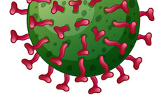
第七章：秋季腹泻
—— 小心！秋天来的“拉肚子”妖怪
谁是幕后大坏蛋？—— 轮状病毒！
秋天一到，这个叫“轮状病毒”的小妖怪就跑出来捣乱啦！它就像诺如病毒的“坏兄弟”，特别喜欢藏在不干净的食物、黏糊糊的玩具，还有人来人往的门把手上面。
小朋友们如果吃了没洗干净的水果，或者摸了玩具忘记洗手就抓着零食往嘴里塞，这个坏家伙就会趁机溜进肚子里，让你肚子痛痛、上吐下泻，可难受啦！
就是这个绿绿的“小怪兽”在作怪！
别看它长得圆滚滚，发起威来可一点都不含糊哦！
💡 小妙招：勤洗手、吃熟食，就能把妖怪赶跑！
Notes:
秋天到了，有一种叫轮状病毒的妖怪就出来捣乱了。它和诺如病毒很像，也喜欢藏在不干净的食物和玩具上。所以我们一定要勤洗手，不吃不干净的东西！

Slide 20
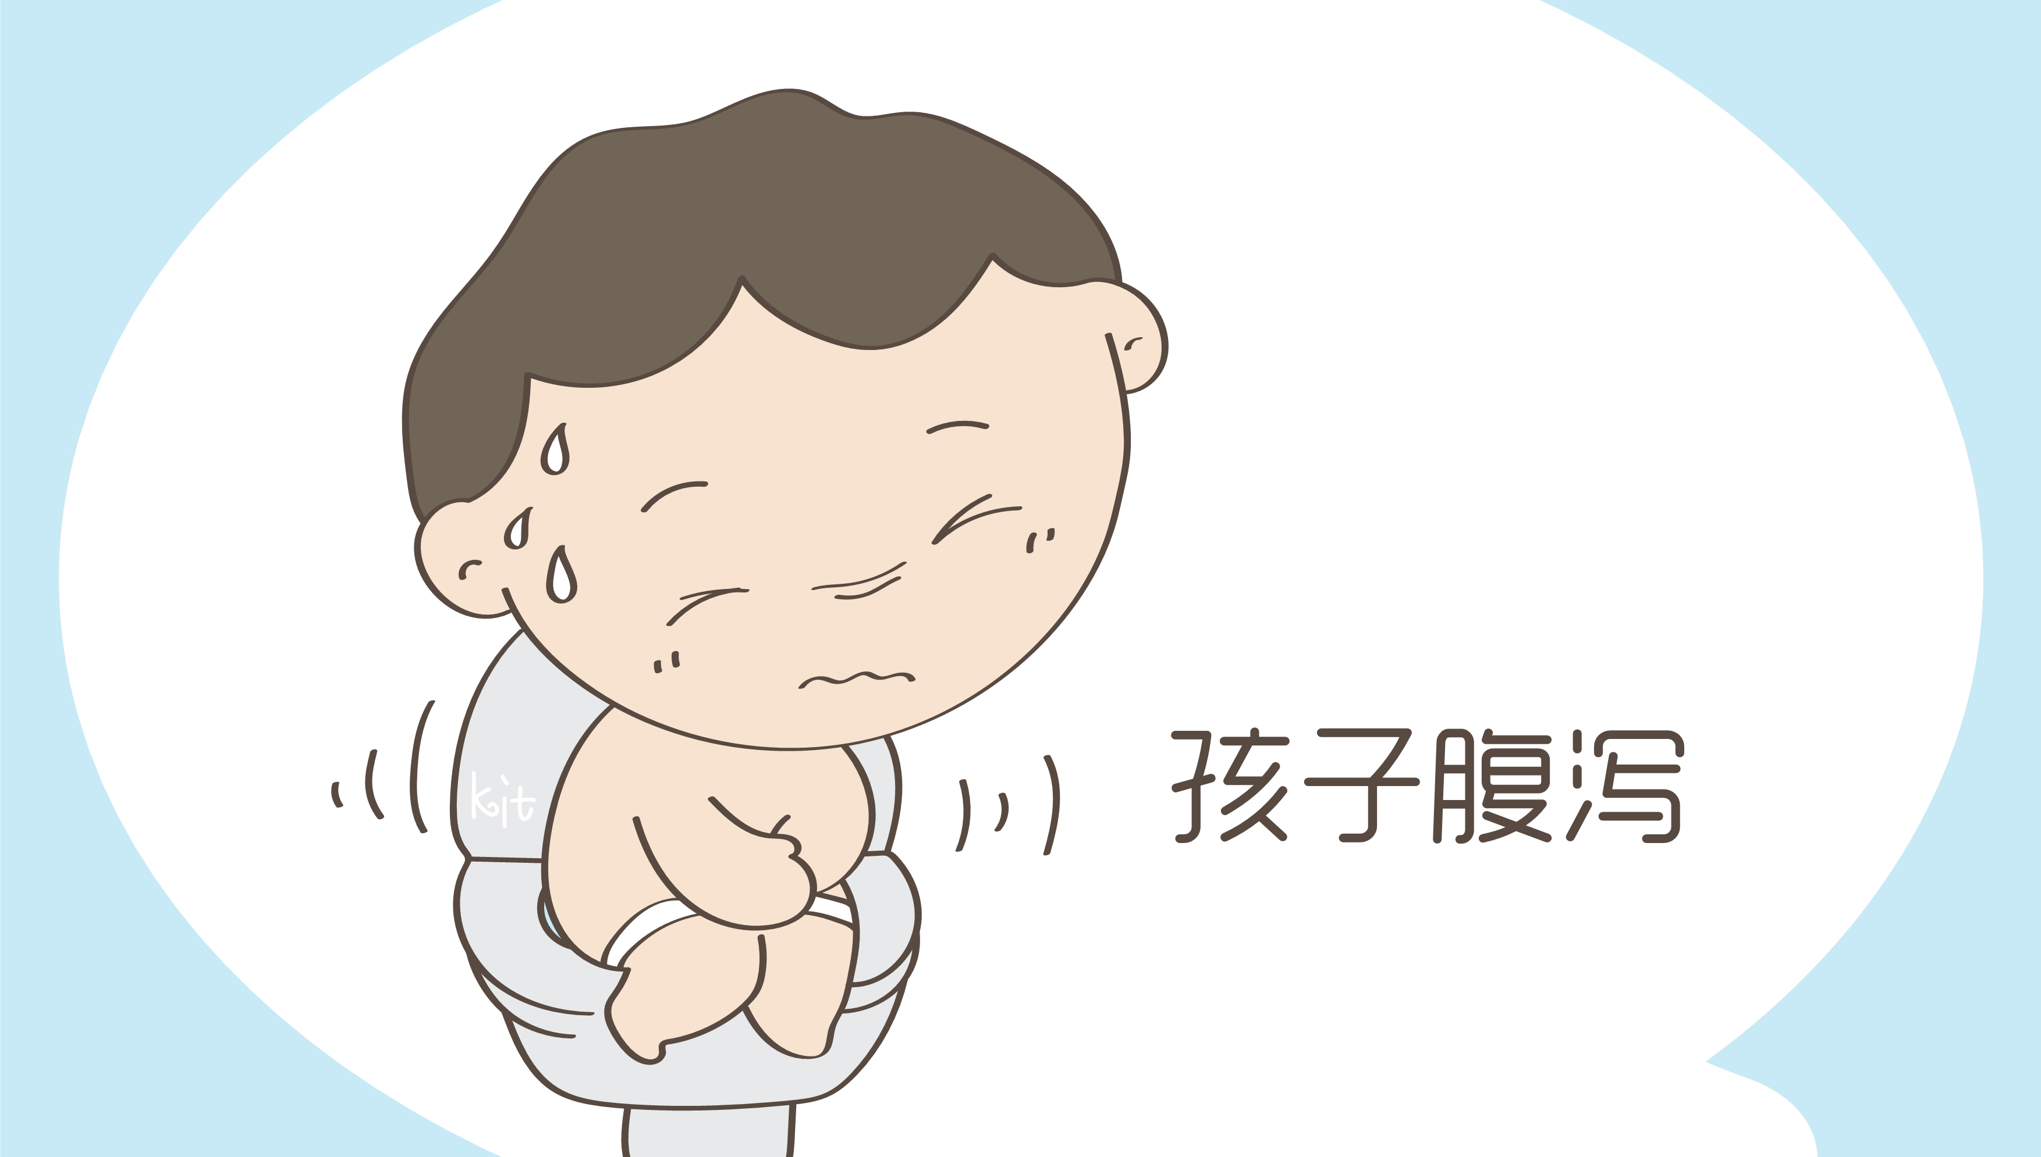


“秋季腹泻”妖怪会让我们怎么样？
小朋友们要警惕！肚子里的“大闹天宫”可不是闹着玩的～
🚨 身体发出的红色警报！
突然发烧，浑身发烫
就像抱着小火炉，脑袋昏昏沉沉，提不起力气玩耍啦。
上吐下泻，便便像“蛋花汤”
吃什么吐什么，拉出来的便便稀稀拉拉像蛋花汤，水分特别多，这是最明显的信号哦！
精神萎靡，嘴巴干干的
拉得太多身体缺水啦，总是没精神想睡觉，嘴唇也干干的。
💡 重要提醒：
一旦出现这些情况，一定要马上告诉爸爸妈妈或老师，及时看医生哦！
Notes:
如果被秋季腹泻妖怪缠上，我们会发烧，上吐下泻，拉出来的便便像蛋花汤一样。拉得太多会没精神，嘴巴干干的。所以一定要及时告诉老师和爸爸妈妈！

Slide 21



怎么赶走“秋季腹泻”妖怪？
快收好这4个超实用的“驱妖”小妙招，轻松守护肠胃健康！
打疫苗：建立“防护盾”
勤洗手：最强“魔法咒”
口服“轮状病毒疫苗”是预防秋季腹泻的关键防线。它能让身体提前认识病毒妖怪，生成专属抗体，从根源上降低感染风险！
这是赶走妖怪的第一法宝！饭前便后、外出回家，一定要用肥皂或洗手液认真搓洗双手，把藏在手上的病毒妖怪统统冲跑。
吃熟食：拒绝“毒口粮”
常消毒：清洁“藏身处”
生冷的食物和生水是病毒妖怪的“秘密基地”。一定要保证食材彻底煮熟，饮用水烧开后再喝，从入口处切断妖怪的入侵路径！
宝宝的玩具、餐具容易藏污纳垢。记得定期用专用的消毒产品清洗擦拭，消灭潜伏在上面的病菌，给宝宝一个安全的玩耍用餐环境。
Notes:
要赶走秋季腹泻妖怪，我们可以口服轮状病毒疫苗。最重要的还是勤洗手，吃熟食、喝开水，玩具和餐具也要经常消毒。

Slide 22

第八章：手足口病
—— “手、足、口”里的小痘痘怪兽！
什么是手足口病？
有一种调皮的肠道病毒，专门喜欢在小朋友的手、脚和嘴巴里捣乱！它常常藏在病人的便便、口水和泡泡里，悄悄通过接触传播。如果我们不小心玩了被病毒污染的玩具，又忍不住吃手手，就很容易被这个“小怪兽”缠上啦。
防御小妙招：
想要赶走小怪兽其实很简单！只要我们勤洗手、不吃手，少去人多的地方凑热闹，就能轻松保护自己不被传染哦～
Notes:
最后一个小怪兽是手足口病！它专门在我们的手、脚和嘴巴里捣乱。如果我们玩了有病毒的玩具，又吃手，就容易被传染。

Slide 23

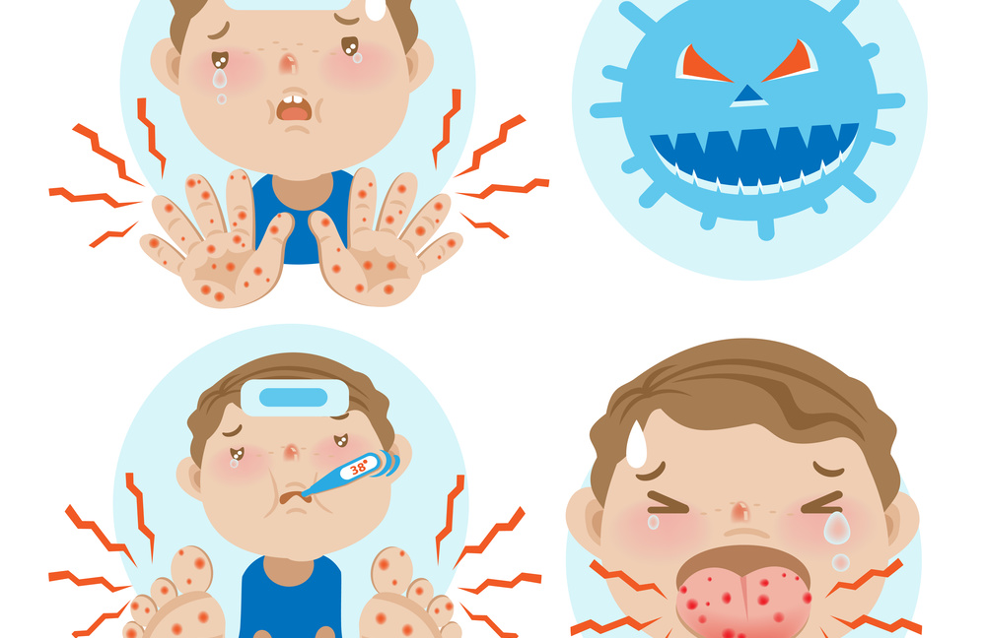


“手足口”小痘痘会让我们怎么样？
被这个坏病毒缠上，身体会立刻发出这些“红色警报”，快来看一看吧！
手脚冒出“小红点”
手心、脚心会悄悄长出红色的小点点，有时候还会变成透明的小水泡，摸起来会有一点点痒哦。
嘴巴里的“小伤口”
嘴巴里也会长小水泡，破掉之后就变成了小溃疡。吃饭、喝水的时候碰到会特别疼，太难受啦！
身体开启“小火炉”模式
病毒还会让我们突然发烧，浑身热乎乎的，没什么精神，整个人都蔫蔫的提不起劲。
💡 护娃小贴士：一旦发现这些症状，一定要马上告诉爸爸妈妈，及时看医生才能好得快哦！
Notes:
得了手足口病，我们的手心、脚心会出现红色的小点点或小水泡，嘴巴里也会长，很疼。有时候还会发烧。所以一定要注意卫生哦！

Slide 24





怎么赶走“手足口”小痘痘？
小朋友们要记牢，这四个小妙招能帮你远离病毒哦！
勤洗手
拒绝乱咬
这可是预防的超级法宝！饭前便后、外出回家，一定要用肥皂认真把小手洗干净，不给病毒留机会。
不要把小手放进嘴巴里，也不要乱咬玩具和其他物品。守住嘴巴这个“大门”，病毒就进不来啦。
玩具消毒
避开人群
⚠️ 危险信号！
病毒喜欢躲在小手上、玩具里。摸一摸、咬一咬，它就可能悄悄溜进你的身体啦！
幼儿园的玩具每天都要消毒清洁哦！特别是积木、玩偶这些大家都爱摸的东西，定期消毒能切断病毒传播。
在手足口病流行的时候，尽量少去游乐场、商场等人多的地方。减少接触，就能大大降低被传染的风险啦。
Notes:
预防手足口病的超级法宝就是勤洗手！我们还要记住不吃手、不乱咬玩具，幼儿园的玩具也要经常消毒。在手足口病流行的时候，尽量少去人多的地方。

Slide 25


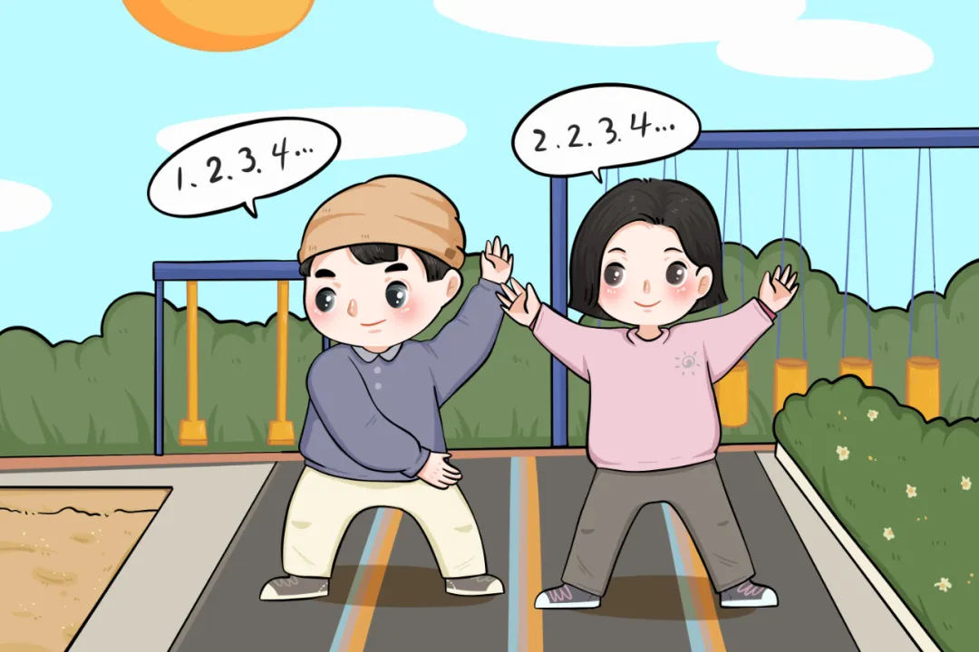




✨ 打败所有病毒小怪兽的魔法口诀！
小朋友们，只要牢记这些简单的魔法口诀，就能筑起保护自己的小盾牌，把讨厌的病毒小怪兽统统打跑啦！
勤洗手，病毒走
吃熟食，喝开水
饭前便后要洗手，手心手背搓一搓，泡沫冲走小细菌，病毒再也不敢留！
生冷食物藏风险，饭菜煮熟才安全，多喝热水身体暖，肠胃健康笑开颜！
勤通风，空气好
打疫苗，身体棒
每天开窗通通风，新鲜空气跑进来，污浊空气排出去，病毒细菌躲猫猫！
按时接种小疫苗，身体建起防护墙，小小针头不可怕，病毒见了都慌张！
看！小朋友们正在快乐地做运动呢～ 每天坚持锻炼，病毒小怪兽就不敢靠近我们啦！大家也要一起动起来哦！
多锻炼，跑得快
不舒服，快说呀
跑跑跳跳多运动，强身健体不怕病，活力满满每一天！
身体难受别逞强，及时告诉老师和妈妈，安心处理最要紧！
Notes:
小朋友们，我们来总结一下打败所有病毒小怪兽的魔法口诀！大家跟我一起念：勤洗手，吃熟食，勤通风，打疫苗，多锻炼，不舒服告诉老师和妈妈！记住了吗？

Slide 26

变身“健康小卫士”—— 终极防护秘籍
告别细菌小坏蛋，从今天起，做自己的健康守护超人！
认识了两个“小坏蛋”之后，我们是不是已经学会了很多赶走它们的方法？现在，让我们一起修炼成为真正的“健康小卫士”吧！这里有四大核心秘籍，只要大家记牢并坚持做到，那些烦人的细菌小坏蛋就再也不敢靠近我们啦！
💡 小提示：保持卫生好习惯，是打败细菌的最强武器哦！
👉 准备好接收我们的第一招秘籍了吗？马上开启我们的健康冒险之旅～
Notes:
小朋友们都太棒了！现在，我们来学习成为真正“健康小卫士”的四大终极秘籍！学会了这四招，所有的“小坏蛋”都不敢靠近我们啦！

Slide 27
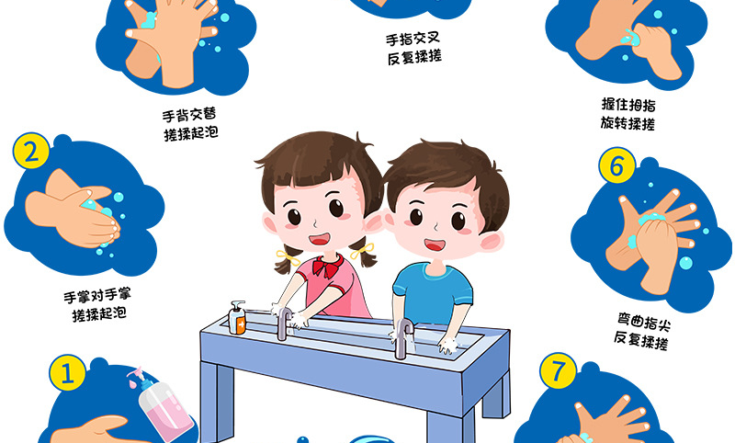
✨ 秘籍一：洗手超人
打败细菌大魔王的第一步，就是学会这首超有趣的洗手儿歌！
🎵 快来一起念：洗手魔法咒语🎵
两个好朋友，手碰手，
你背背我，我背背你，
来了一只小螃蟹，小螃蟹，
举起两只大钳子，大钳子，
我跟螃蟹点点头，点点头，
螃蟹跟我握握手，握握手。
💡 小秘诀：念儿歌的速度不要太快哦，每一句对应一个洗手的动作，这样才能把“小坏蛋”全部赶走！
看图学姿势：七步洗手法
配合儿歌，一步一步认真搓洗，细菌无处可逃！
Notes:
第一招，洗手超人！大家跟我一起念儿歌，做动作，把小手洗得干干净净！“两个好朋友，手碰手...” 记住了吗？这样洗手，病毒就都被冲走啦！

Slide 28
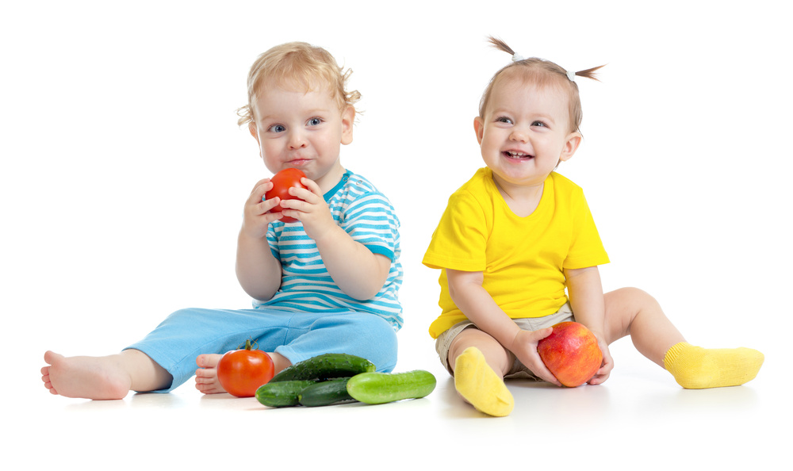
✨ 秘籍二：吃饭超人
变身吃饭小英雄，身体棒棒不怕“小坏蛋”！
不挑食，不偏食，多吃五颜六色的蔬菜和水果，我们的身体就会像大树一样强壮！拒绝垃圾零食的诱惑，让营养住进肚子里，那些让我们生病的“小坏蛋”细菌病毒，就再也打不过我们啦～
💡 吃饭小秘诀：
吃饭时要细嚼慢咽，荤素搭配要均匀，做个爱惜粮食、讲文明的好宝宝，才能快快长大哦！
看！像这两位小朋友一样，大口大口吃水果和蔬菜，营养满满，快乐成长～
目标：吃成强壮的“吃饭超人”！
Notes:
第二招，吃饭超人！我们要多吃蔬菜水果，不挑食，这样身体才能长得棒棒的，有力气打败所有的“小坏蛋”！

Slide 29
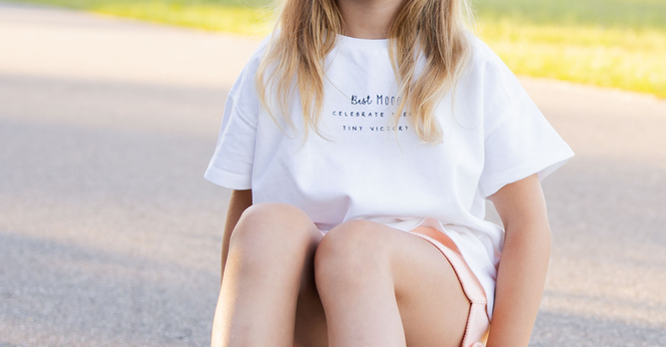
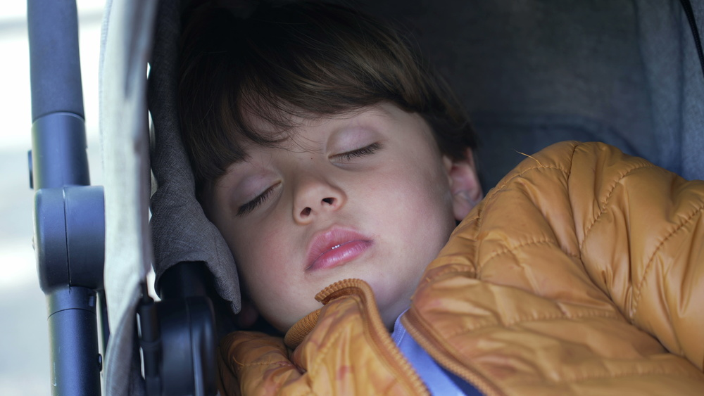
✨ 秘籍三：运动超人 & ✨ 秘籍四：休息超人
解锁两大核心技能，变身无敌健康小卫士！
运动超人：唤醒身体能量！
休息超人：补充满满元气！
多到户外去跑步、踢球、做游戏，让身体动起来！晒晒太阳，出点小汗，不仅能让身体变得暖暖的，还能收获满满的力量，赶走所有的疲惫和懒惰。
每天睡个好觉是最重要的任务！只有让身体好好休息，我们的免疫大军才能养精蓄锐。第二天醒来，才能精神百倍地去和身体里的“小坏蛋”战斗到底！
Notes:
第三招是运动超人，多到户外跑跑跳跳，身体会更强壮！第四招是休息超人，每天睡个好觉，才有精神和病毒战斗！记住这四大秘籍，我们就是无敌的健康小卫士！

Slide 30




✨ 小卫士问答时间！
动动小脑筋，看看谁是最厉害的健康小卫士～
Q1 打喷嚏了要怎么做？
Q2 饭前便后的“头等大事”
如果看到身边的小朋友打喷嚏，或者自己想打喷嚏的时候，我们第一反应要做什么呢？
每次要吃饭之前，或者上完厕所之后，我们必须要做的第一件事是什么呢？
💡 答案：立刻捂住口鼻，或者马上戴上口罩，别把细菌喷出来啦！
🧼 答案：用流动的水和肥皂，认认真真把小手洗干净！
Q3 谁是传播登革热的“坏蛋”？
Q4 痒痒的水泡能抓吗？
夏天的蚊子总是嗡嗡叫，但是只有一种蚊子会传播登革热，它是谁呢？
如果身上长了痒痒的小水泡，看着好难受，能不能用小手去抓挠它呢？
🔍 答案：是身上有黑白花纹的“花蚊子”（白纹伊蚊），一定要小心它！
🚫 答案：绝对不可以！抓破了容易让皮肤感染，要赶紧告诉大人哦。
Notes:
现在是小卫士问答时间！老师来考考大家，看看谁是真正的健康小卫士！请小朋友们仔细听问题，大声回答哦！

Slide 31
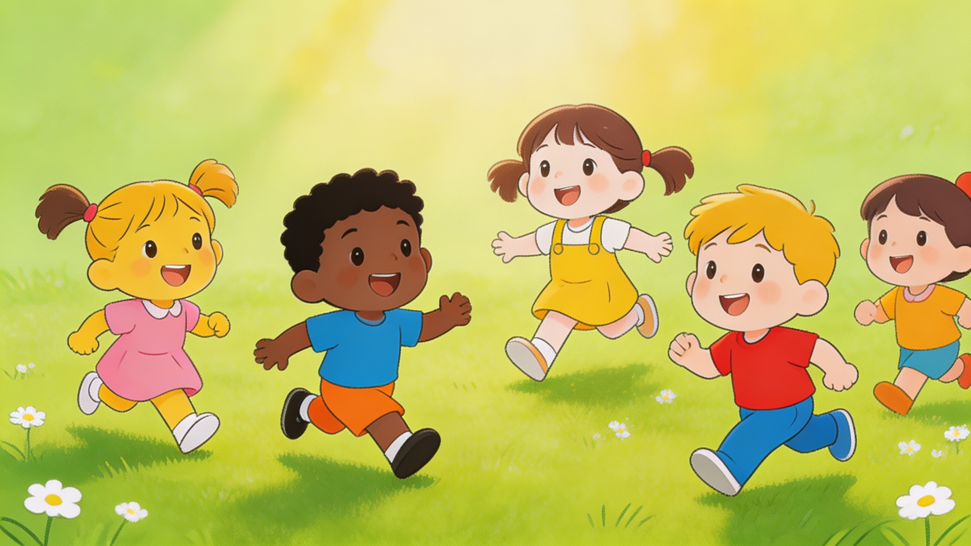
健康快乐每一天！
做自己的健康小卫士，在阳光下快乐成长 ✨
—— 今天的健康魔法课到此结束，我们下次见！ ——
Notes:
小朋友们太棒了！今天我们学会了好多打败病毒小怪兽的魔法！只要我们记住这些方法，就能每天都健健康康、快快乐乐地成长！我们都是最棒的健康小卫士！

